Slide 1
1 VMBO BK deel 2
6.4 Verhoudingstabel en grafiek
Verhoudingstabel en grafiek
Notes:
1
1

Slide 2
Verhoudingstabel en grafiek
Theorie
© Noordhoff Uitgevers bv
Kirsten maakt een wandeltocht.
In de tabel kun je zien dat ze steeds in hetzelfde tempo loopt.
Hoeveel kilometers komen er elk uur bij?
Elk uur komen er 6 kilometer bij.
+1
+1
+1
+1
+1
+1
+ 6
+ 6
+ 6
+ 6
+ 6
+ 6
© Noordhoff Uitgevers bv

Slide 3
Verhoudingstabel en grafiek
Theorie
Als Kirsten 2 keer zo lang loopt,
wordt de afstand dan ook 2 keer zo groot?
© Noordhoff Uitgevers bv
Ja, de afstand wordt ook twee keer zo groot.
Geldt dit ook als Kirsten 5 keer zo lang loopt?
Ja, dan wordt de afstand ook 5 keer zo groot.
Daarom is de tabel een verhoudingstabel.
× 5
× 2
× 2
© Noordhoff Uitgevers bv
× 5

Slide 4
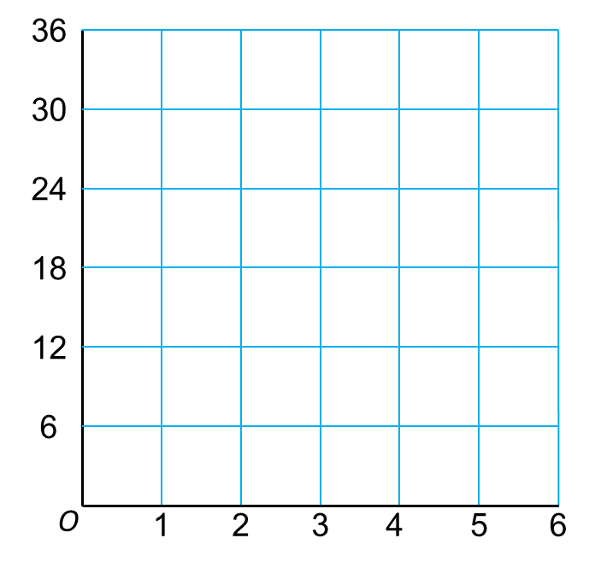
Verhoudingstabel en grafiek
Theorie
© Noordhoff Uitgevers bv
WANDELTOCHT KIRSTEN
De grafiek bij een verhoudingstabel
begint altijd in (0, 0).
afstand in kilometers
Het is ook altijd een rechte lijn.
tijd in uren
© Noordhoff Uitgevers bv

Slide 5
Verhoudingstabel en grafiek
Theorie
Voorbeeld
© Noordhoff Uitgevers bv
Opgave
a Is de tabel een verhoudingstabel?
Aanpak
Controleer door te vermenigvuldigen of de tabel
een verhoudingstabel is.
Uitwerking
a De tabel is een verhoudingstabel.
× 2
× 3
× 4
× 2
× 3
× 4
© Noordhoff Uitgevers bv

Slide 6
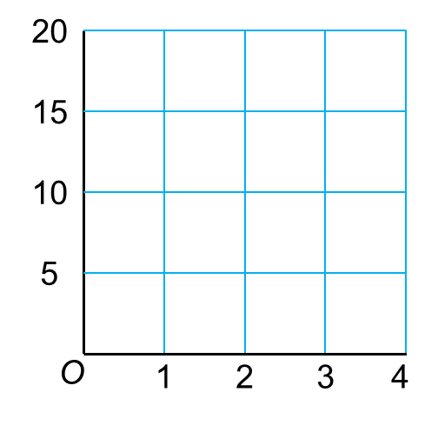
Verhoudingstabel en grafiek
Theorie
Voorbeeld
© Noordhoff Uitgevers bv
Opgave
b Teken de grafiek bij de tabel.
Uitwerking
b
WANDELTOCHT TIMO
afstand in kilometers
tijd in uren
© Noordhoff Uitgevers bv

